Slide 1
读书报告
轻量级高性能服务器Nginx
主讲人：杨飞宇
时间 ：2017年1月

Slide 2
目
1
发展状况
录
2
特性
CONTENTS
3
源码相关基础
4
模块概述

Slide 3
1
发展状况

Slide 4
项目概述
发展状况
以Apache为代表的Web服务器软件长时间占领世界主流服务器的地位
Apache已成为重量级服务器，面对大量HTTP请求无力
俄罗斯系统管理人Igor Sysoev启动了Nginx项目
2003年，Ngnix首先被一个MP3下载站点使用
2006年之前，Nginx社区局限于俄语区

Slide 5
项目概述
发展状况
良好的设计框架、模块化、易于扩展
世界主流团队逐渐接纳，并为其贡献力量
市场占有量逐年上升
截止目前，Nginx已成为世界第二大Web服务器

Slide 6
2
特性

Slide 7
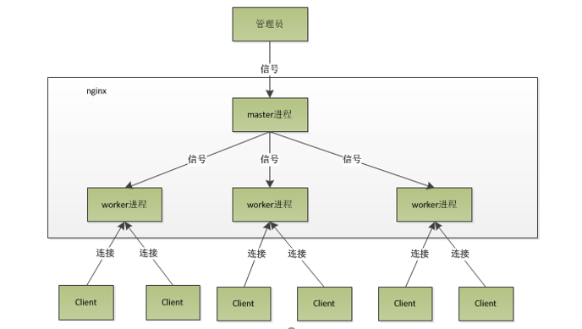
Nginx进程模型
Master进程单纯实现管理
worker进程之间的关系是平等
提供真正的服务
乘客行
异步非阻塞
CPU抢占式系统下实现高并发

Slide 8
正向代理和反向代理的区别
正向代理
用户知道所要访问的上游服务器
灵活地突破所在网络的限制
反向代理
屏蔽了诸多细节
将目标服务器内容转给用户

Slide 9
Nginx充当反向代理服务器
传统反向代理服务器，边接受边转发HTTP请求
不断增长的网络连接数和积压的服务器作业，出现超时等错误
Nginx对新请求的缓存，全部存放在所在服务器内存或硬盘
内网网络状况良好，避免长时间连接的保持，降低上游服务器负载

Slide 10
3
源码相关基础

Slide 11
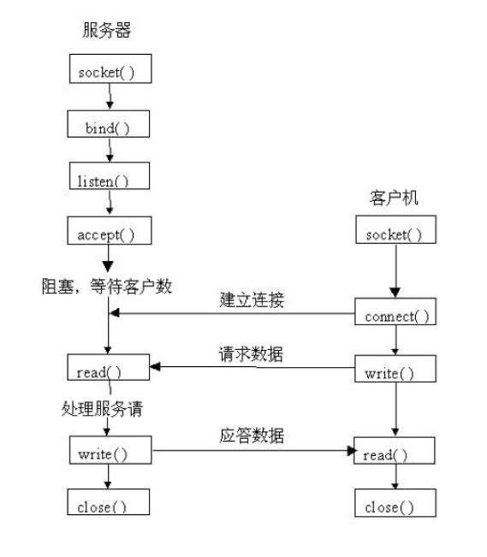
Connection
载入和解析配置文件，监听相应的IP地址和端口号
master进程会创建一个socket
每一个socket都会占用掉一个fd，fd存在上限
worker_connections参数
最大并发数

Slide 12
Accept
多个空闲进程竞争新请求
获得accept_mutex选项的进程才能去添加accept事件
ngx_accept_disabled的值为对应worker进程的总连接数的八分之一减去剩下的空闲连接数
值越大表示worker进程让出mutex锁的机会越大，相应地其他worker进程获得这个请求的机会越大

Slide 13
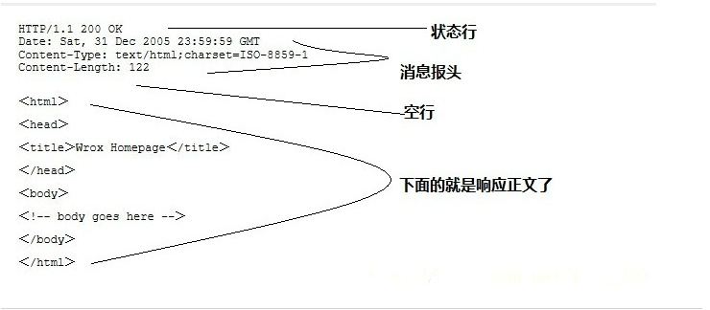
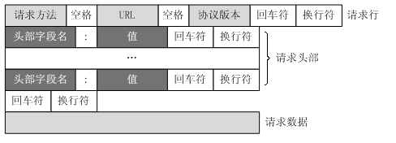
Request过程

Slide 14
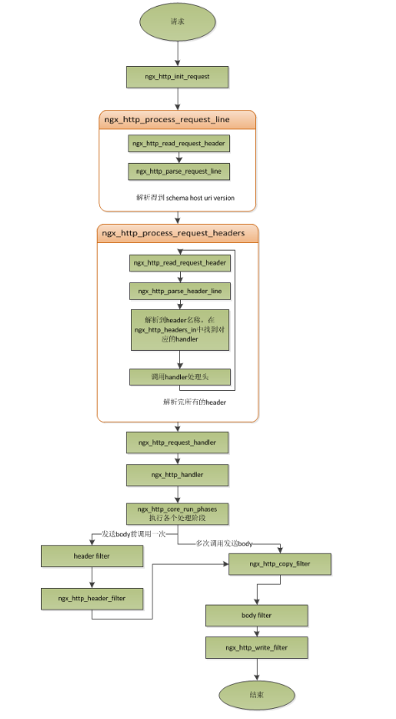
Request过程
ngx_http_process_request_line来处理请求行
ngx_http_read_request_header读取请求数据
ngx_http_parse_request_line负责解析
ngx_http_headers_in映射表，根据请求头调用具体的方法
Nginx通过filter来进行最后的数据过滤
header filter和body filter

Slide 15
Keep-Alive
TCP协议中三次握手和四次交互
HTTP1.0和HTTP1.1都是支持长连接的
HTTP1.1中，chunked和非chunked
Chunked流式分块，每一块都会给出当前块长度
非chunked情况下同1.0
HTTP1.0中，根据content-length参数设置
Body长度接收，没有则一直接收直到服务器断开

Slide 16
Lingering_close
不直接关闭，先关闭TCP写，一段时间后再关闭读
系统调用write返回错误信息
Nginx调用close时，内核会去检查TCP的read buffer，若有数据还未被读则发送RST报文并丢弃write buffer
特殊状况下，错误信息无法在write调用后，close调用之前返回给客户端
延迟关闭
通过lingering_timeout选项来设置读超时时间，相应时间段内未读到数据则关闭连接

Slide 17
4
模 块 概 述

Slide 18
模块功能划分
event module搭建了独立于操作系统的事件处理机制的框架，及提供了各具体事件的处理。
phase handler也称为handler模块，主要负责处理客户端请求并产生待响应内容。
output filter也称为filter模块，主要是负责对输出的内容进行处理，可以对输出进行修改。
例如，可以实现对输出的所有html页面增加预定义的footbar一类的工作，
或者对输出的图片的URL进行替换之类的工作。
upstream模块实现反向代理的功能，将真正的请求转发到后端服务器上，并从后端服务器上读取响应，
发回客户端。upstream模块是一种特殊的handler，只不过响应内容不是真正由自己产生的，
而是从后端服务器上读取的。
load-balancer是负载均衡模块，实现特定的算法，在众多的后端服务器中，
选择一个服务器出来作为某个请求的转发服务器。

Slide 19
THANK YOU
读书汇报

